Slide 1
Bürstenentgratungs-system
Von Manuel Penz & Amir Hasic

Slide 2
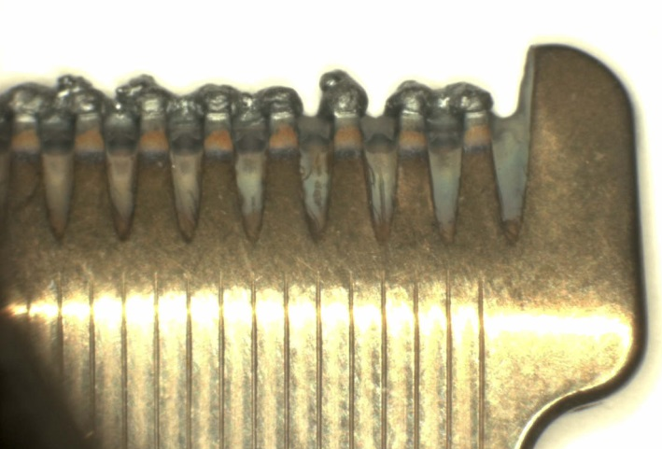
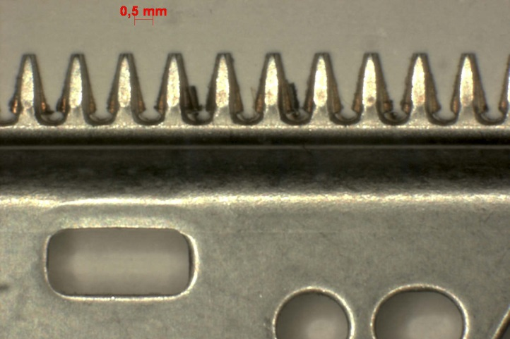
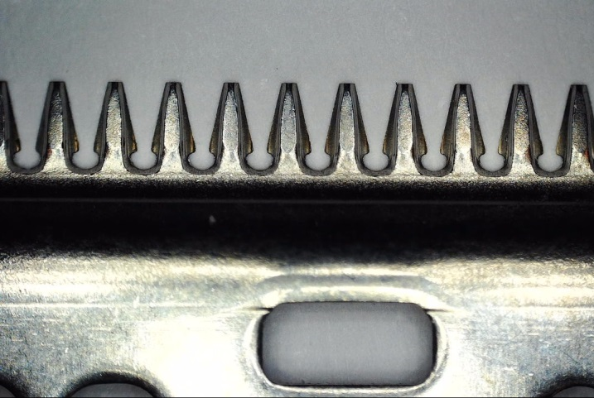
Auswahlverfahren
Explosionsentgraten Wäre eine interessante Option gewesen, da man in hohen Mengen (Schüttgut) entgraten kann. Konnte leider nicht die erwarteten Ergebnisse liefern. | Luftdruckentgraten Wenig Verschleiß Leicht automatisierbar Hersteller konnte die versprochenen Ergebnisse nicht liefern. | Bürstenentgraten System ist bekannt Gut in den Prozess integrierbar Mit der optimalen Bürste und dem optimalen Bürstenprozess konnten gute Ergebnisse erzielt werden.

Slide 3
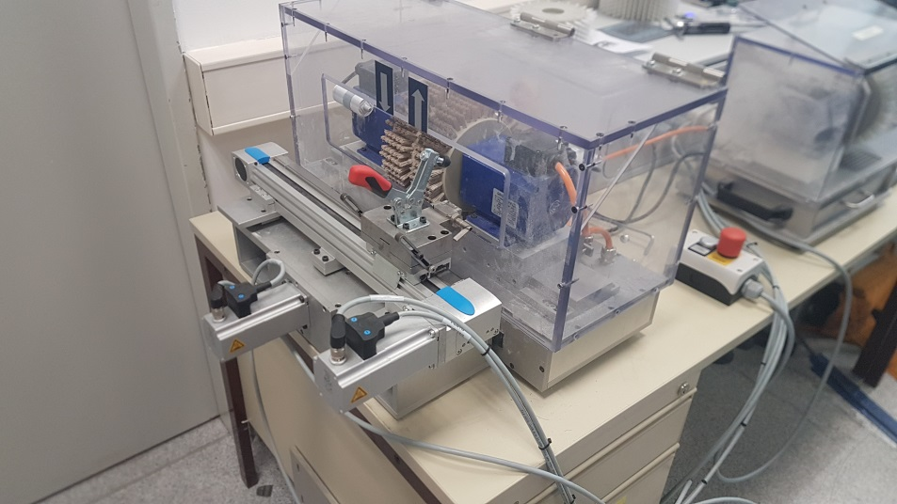
Vorgehensweise: Bürstentest Versuch 1 (1/4)
Testmaschine:
Parameter und Einstellungen:
Zustelltiefe 3 ; 4,5 ; 6 [mm]
Vorschub 50 ; 75 ; 100 [mm/min]
(Drehzahl) 1400 [U/min]
(Winkel) 90°

Slide 4
Vorgehensweise: Bürstentest Versuch 1 (2/4)
Bürsten
Bürste. 1 +20% Besatz da +1mm beim Stanzloch Bürste. 2 wie Bürste.1 + angefaste Stanzlöcher somit sollte sich der Besatz besser am Umfang verteilen Bürste. 3 wie Bürste.1 + maximale Dichte am Umfang Bürste. 4 wie Bürste.1 + maximale Dichte in Axialrichtung Bürste. 5 wie Bürste.1 + feineres Besatzmaterial Bürste. 6 wie Artikel 770784 jedoch andere Besatzqualität NY 6.0 Bürste. 7 wie Artikel 770784 jedoch andere Besatzqualität: Dreiecksfilament Ø0,152 NY 6.12 Bürste. 8 wie Artikel 770784 jedoch andere Besatzqualität: Dreiecksfilament Ø0,203 PBT/TPE Bürste. 9 wie Artikel 770784 jedoch Besatz Ø0,15 Messing Bürste. 10 wie Artikel 770784 jedoch Besatz Ø0,15 Bronze Bürste. 11 wie Artikel 770784 jedoch Besatz Ø0,15 V2A Bürste. 12 wie Artikel 770784 jedoch Besatz Ø0,25 SC K500 Bürste. 13 wie Artikel 770784 jedoch Besatz Ø0,50 AO K800 Bürste. 14 Standardbürste Nylon

Slide 5
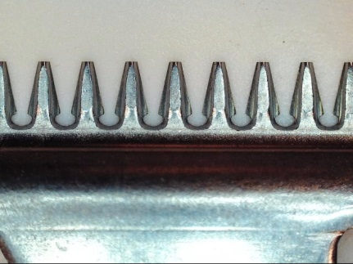
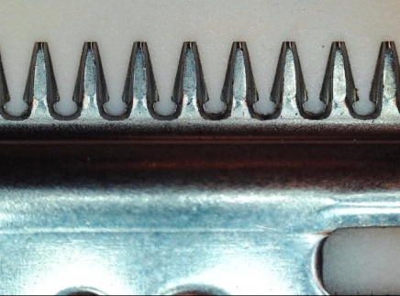
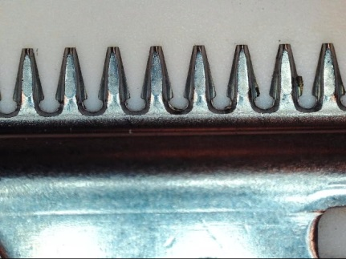
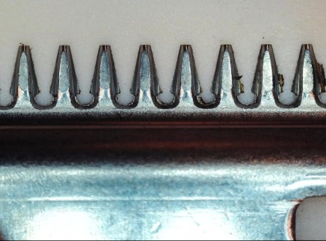
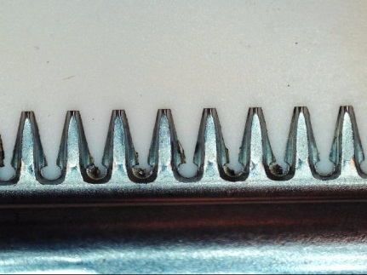
Vorgehensweise: Bürstentest Versuch 1 (3/4)
Klassifizierung:
Für die Bürstentest wurde von Herrn Widmann eine Klassifizierung von 1 bis 5 (Notensystem) erarbeitet.
Ergebnisse
Versuchsplan
1 | 2 | 3 | 4 | 5

Slide 6
Vorgehensweise: Bürstentest Versuch 1 (4/4)
Fazit
Parameter
Zustelltiefe bringt bei nahezu bündiger Einstellung die besten Ergebnisse. (Überlappung ist suboptimal)
Vorschub hat eher geringen Einfluss. Auch hohe Vorschübe bringen gute Ergebnisse.
Material
Nylon bringt die besten Ergebnisse.
Bestes Material : Besatzqualität NY 6.0
Alternative Materialien wie Messing, AO, SC, etc. haben diverse Schwachstellen.
Bauformen
Mehr Besatz (Bestopfung) als wie bei der Standardbürste bringt bessere Ergebnisse.
Mehr Besatz in Axialrichtung ist weiters als positiv zu vermerken.
Andere Variationen der Bauform wie z.B.: angefaste Stanzlöcher, maximale Dichte am Umfang haben keinen messbaren Einfluss gehabt.

Slide 7
Bürstentest Versuch 2 (1/2)
Die Bürsten 4 , 6 und die Standardbürste wurden weiteren Versuchsreihen unterzogen.
Neue Parameter und Einstellungen:
Zustelltiefe 2,5 ; 3 ; 3,5 [mm]
Vorschub 100 ; 150 ; 200 [mm/min]
Drehzahl 600; 1000; 1400 [U/min]
(Winkel) 90°
Ergebnisse:
Versuchsplan

Slide 8
Bürstentest Versuch 2 (2/2)
Fazit:
Die Bürsten 4 und 6 sind in allen Belangen besser als die Standartbürste.
Optimaler Prozess:
Zustelltiefe: 2,5 [mm]
Vorschub: rund 150 [mm/min]
Drehzahl: 1400 [U/min]
Optimale Bürste:
Kombination aus Bürste 4 und 6 →
20 % mehr Besatz
Mehr Besatz in Axialrichtung
Nylon 6.0

Slide 9
Anmerkungen
Bürsten müssen gewuchtet sein (egal welche Ausführung) um optimale Ergebnisse zu erzielen.
Wäre noch mehr Besatz im Stanzloch möglich?
Weiteres Vorgehen:
Optimale Bürste in Bestellung geben.
Die Optimale Bürste abschließend überprüfen.

